Slide 1
Legislación UAV
Hacia un nuevo marco jurídico de los UAV

Slide 2
Marco regulatorio actual:
Marco regulatorio provisional en julio 2014
Publicado por BOE: Real Decreto-ley 8/2014
Aprobado como ley en octubre: Ley 18/2014
Artículo 50: normativa específica RPAS
Artículo 51: se incluyen los RPAS en la ley 48/1960 sobre Navegación Aérea

Slide 3
Categoría por pesos
Peso | Operativa
> 150 kg | Solo para lucha contra incendios o búsqueda y salvamiento
25-150 kg | Requieren matrícula aeronaves y certificado de aeronavegabilidad
2-25 kg | Pueden operar en línea de visión cumpliendo con el artículo 50 de la ley 18/2014
< 2 kg | Pueden operar más allá de línea de visión previa emisión de NOTAM

Slide 4
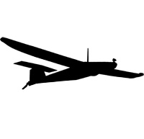
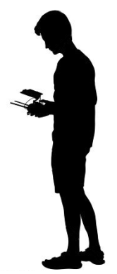
Donde se puede volar
Máxima altitud de 120 metros (400 pies)
Max 120 m

Slide 5
Donde se puede volar
Máxima altitud de 120 metros (400 pies)
Dentro del alcance visual del piloto (500 metros)
Max 120 m
Max 500 m

Slide 6
Donde se puede volar
Por debajo de 120 metros (400 pies)
Dentro del alcance visual del piloto (500 metros)
Operación diurna

Slide 7
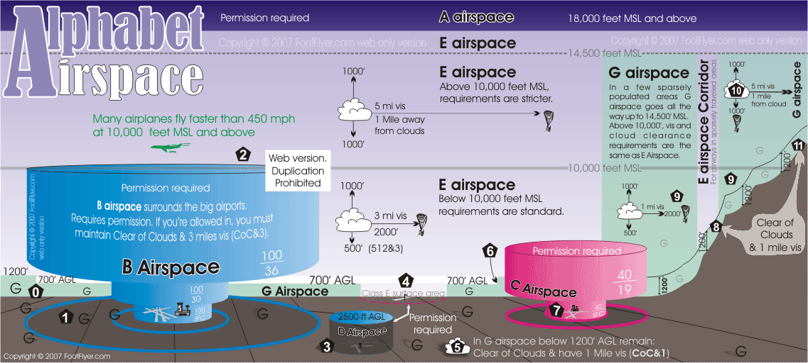
Donde se puede volar
Por debajo de 120 metros (400 pies)
Dentro del alcance visual del piloto (500 metros)
Operación diurna
Espacio aéreo no controlado

Slide 8
Donde se puede volar
Por debajo de 120 metros (400 pies)
Dentro del alcance visual del piloto (500 metros)
Operación diurna
Espacio aéreo no controlado
Fuera de aglomeraciones de edificios

Slide 9
Donde se puede volar
Por debajo de 120 metros (400 pies)
Dentro del alcance visual del piloto (500 metros)
Operación diurna
Espacio aéreo no controlado
Fuera de aglomeraciones de edificios
Fuera de concentraciones de personas

Slide 10
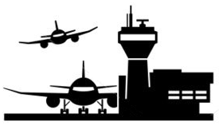
Donde se puede volar
Por debajo de 120 metros (400 pies)
Dentro del alcance visual del piloto (500 metros)
Operación diurna
Espacio aéreo no controlado
Fuera de aglomeraciones de edificios
Fuera de concentraciones de personas
8 km de aeropuertos y aeródromos
Min 8 km

Slide 11
El piloto:
18+
Certificado Médico
Certificado Teórico
Certificado Práctico
>25 kg: Clase 2
<25 kg: LAPL
Licencia Piloto
VLOS: Curso básico
BVLOS: Curso Avanzado
Emitido por ATO
Para cada aeronave
Emitido por:
ATO
Fabricante
Operador

Slide 12
El operador:
Operador | Piloto | Drone
Declaración Responsable Normativa Aplicable Manual Operación Manual Mantenimiento Estudio aeronáutico de seguridad por cada actividad | Certificado Médico Certificación Teórica Capacitación Práctica por cada aeronave | Caracterización del Sistema Seguro RPAS terceros Vuelos de prueba por cada aeronave
ACUSE RECIBO

Slide 13
Nueva Ley en España?
Sin Autorización | Con Autorización
VLOS BVLOS <2kg EVLOS | Operación en zonas urbanas y sobre aglomeraciones de personas <10kg Operación nocturna Operación dentro de espacio aéreo controlado BVLOS >2kg

Slide 14
Y la europea?
OPEN | SPECIFIC | CERTIFIED
Low risk Airspace authority don’t get involved Limited operation: VLOS Max. altitude Dist. to airports Non populated areas | Medium risk Approval based on risk evaluation Operations manual | Higher risk Requirements similar to manned airplanes All systems and pilots must be certified

Slide 15
Gracias por su atención
Hacia un nuevo marco jurídico de los UAV

